Slide 1
Dere er en del av legeteamet Frisk og Rask. Hver dag går legesekretæren gjennom meldinger som er sendt til legesenteret for å tildele timer til pasienter.
Denne morgenen har følgende melding kommet inn til legesenteret:
«Hei, dette er Greta Garberg. Jeg har ikke vært hos dere før, men håper dere kan sette av en time til meg så fort som mulig. Jeg må ha fått en infeksjon som jeg ikke blir kvitt. Nå har jeg hatt kraftig diare i flere dager, og jeg blir ikke bedre.»

Slide 2
Oppdrag
Dere skal stille pasientens diagnose og foreskrive behandling. Det er viktig at diagnosen som stilles er godt begrunnet for å sikre riktig behandling/medisinering.

Slide 3
Tenk-par-del
Hva er en infeksjon?
Tenk i ett minutt
Diskuter med naboen i ett minutt
Del i klassen

Slide 4
TANKEKART

Slide 5
Hva er en infeksjon?
Infeksjon er sykdom forårsaket av mikroorganismer som formerer seg raskt.
Mikroorganismene som forårsaker infeksjoner kan for eksempel være virus, bakterier eller sopp.
Symptomene på en infeksjoner varier fra infeksjon til infeksjon, det kan for eksempel være feber, diare eller hoste.
Mikroorganismene som trenger inn i kroppen spres fra person til person gjennom for eksempel luftsmitte (hoste og nysing) eller kontaktsmitte (for eksempel håndtrykk og klem). Noen mikroorganismer spres fra dyreprodukter (kjøtt og egg) til mennesker.
Inkubasjonsperioden er tiden det tar fra mikroorganismene har trengt inn i kroppen til vi merker symptomer på sykdom.
Bakterier og virus er de dominerende årsakene til infeksjoner.

Slide 6
Å stille en diagnose
En av de viktigste oppgavene til en lege er å stille riktig diagnose.
Alle sykdommer gir bestemte symptomer.
For å stille en diagnose trenger legen informasjon fra pasienten om symptomer. I tillegg kan det også være nødvendig med ulike prøver og undersøkelser.
Legen kommer fram til en diagnose ved å gjenkjenne et bestemt mønster som passer til en sykdom eller ved å lage seg hypoteser som testes ut.

Slide 7
Diaré
De fleste tilfeller av akutt diaré er ufarlige og går over av seg selv.
Kontakt lege hvis diareen er langvarig eller kraftig, og hvis allmenntilstanden svekkes.
For å finne årsaken til tilstanden tas det blodprøver og avføringsprøve til dyrking av tarmbakterier.

Slide 8
CRP (C-reaktivt protein)
Ved mistanke om infeksjon måles gjerne pasientens CRP ved at det tas ut noen dråper blod fra et stikk i fingeren. Resultatet kan avleses etter noen minutter og kan ofte si noe om en eventuell infeksjon kommer av virus eller bakterier.
Legesekretæren har tatt CRP av pasienten.

Slide 9
Hva kan verdiene på CRP-prøven fortelle?
Hos friske mennesker er som regel ikke CRP-verdien målbar, og skal være under 5 mg/L.
Jo høyere verdi (> 40 mg/L), desto større sannsynlighet for at det er en bakteriell infeksjon.
Eksempler:
Tilstand | Typiske CRP-verdier
Influensa (virusinfeksjon) | 10–20 mg/L
Halsbetennelse (bakteriell infeksjon | 30–60 mg/L
Nyrebekkenbetennelse (bakteriell infeksjon) | 60– over 200 mg/L

Slide 10
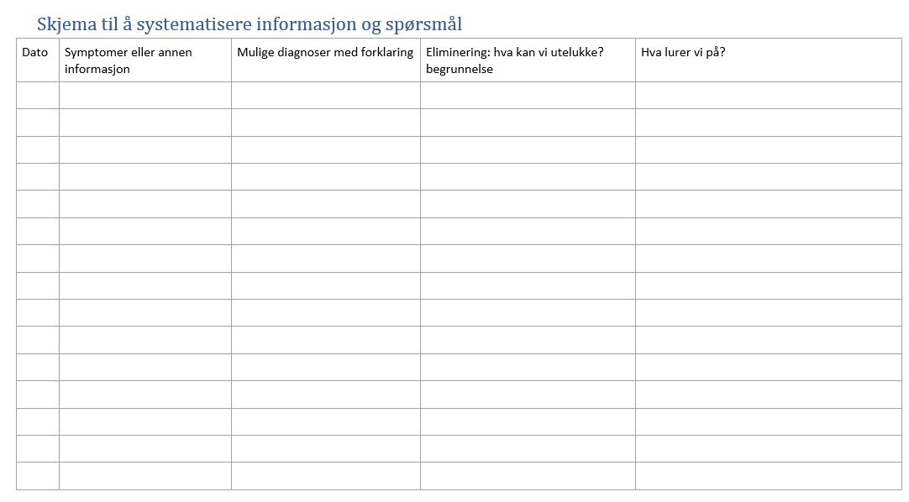
Hva vet vi – og hva trenger vi opplysninger om?
Bruk skjemaet til å holde orden på alle opplysninger og informasjon som dere får tilgang til. Skriv også opp eventuelle spørsmål som dere lurer på.

Slide 11
Kjennetegn på måloppnåelse
Overordna læringsmål | Lav måloppnåelse | Middels måloppnåelse | Høy måloppnåelse
bruke informasjon om infeksjoner og immunsystem til å foreslå og begrunne diagnose. | Stiller diagnose, men med mangelfull kobling mot symptomer. | Stiller diagnose og begrunner med noe informasjon om symptomer og sykdom. | Stiller riktig diagnose og begrunner med informasjon om infeksjoner, symptomer og immunsystemet.
foreslå og begrunne behandling og gi faglige råd om bruk av antibiotika. | Foreslår en behandling og gjengir noe informasjon om bruk av antibiotika. | Foreslår en behandling og begrunner den faglig ut fra diagnosen. Gir noen begrunnede faglige råd om bruk av antibiotika. | Foreslår behandling og begrunner den faglig ut fra den riktige diagnosen. Vurderer fordeler og ulemper med bruk av antibiotika både på individ- og samfunnsnivå.

Slide 12
Økt 2

Slide 13
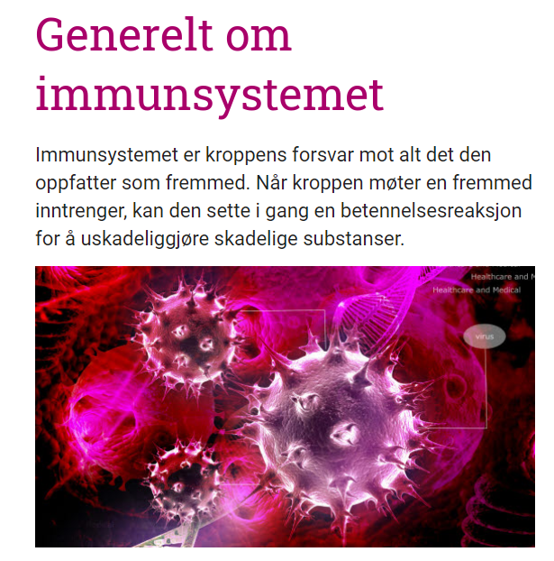
Immunsystemet
Les artikkelen om immunsystemet på nhi.no og skriv en setning som du mener beskriver hva immunsystemet er.
Gå inn på Menti.com, logg deg inn med koden XXXX, og skriv inn setningen du laget.

Slide 14
menti.com

Slide 15
Immunsystemet
Kroppens eget forsvarsverk går til motangrep når kroppen blir angrepet av uønskede mikroorganismer.
Det består av ulike vevstyper, organer, proteiner, bakterier og celler.
Det beskytter kroppen mot uønskede inntrengere.
Det skiller mellom kroppens egne celler og mikrober utenfra.
Feber er en del av immunsystemet og bidrar til at kroppen bedre bekjemper uønskede mikroorganismer.
Når immunsystemet ikke fungerer som det skal, kan det gi plager som for eksempel allergi. Kroppen oppfatter et ufarlig stoff som farlig, og går til angrep mot «inntrengeren».

Slide 16
Kroppens normalflora
Omtrent 2 % av kroppsvekta vår består av bakterier og danner normalfloraen vår.
Normalfloraen består av over 10 000 forskjellige arter.
Normalfloraen bidrar til å fordøye maten, hindre sykdomsbakterier i å trenge inn i kroppen, og lager essensielle næringsstoffer og vitaminer.

Slide 17
Jakten på bakteriene
Merk petriskåla med navn og dato.
Løft av lokket og trykk hånda di ned i agarløsningen.
Sett lokket raskt på og fest det med tape.
Sett petriskåla i varmeskap på ca. 30 grader i 1–2 dager.

Slide 18
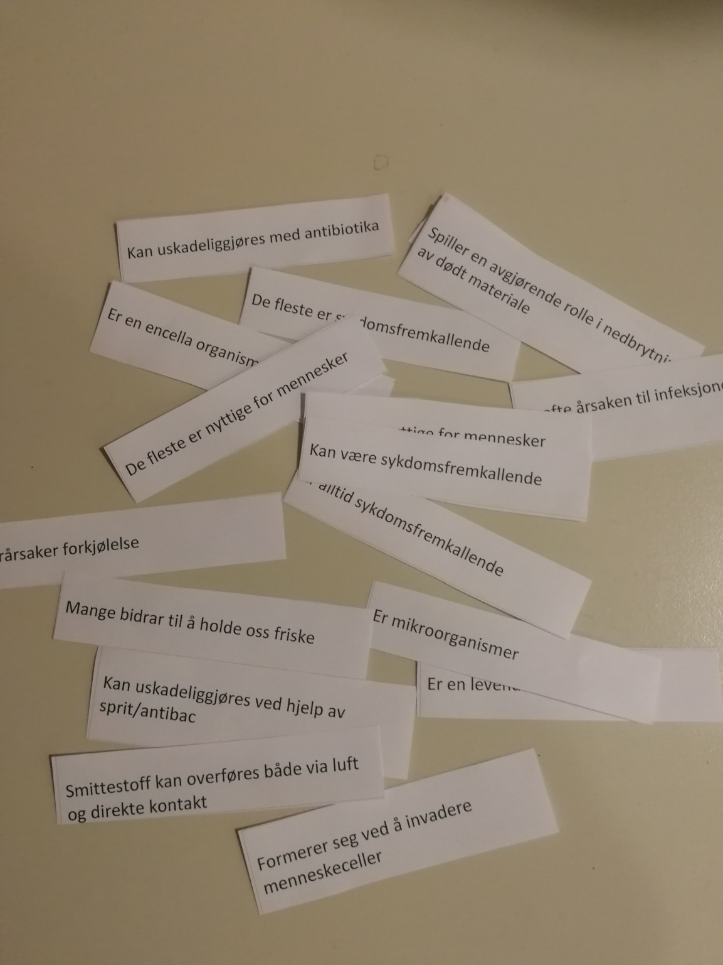
Bakterier og virus, sorteringsoppgave

Slide 19
Sammenligne virus og bakterier
Bruk informasjon fra nhi.no og forskning.no og eventuelt andre kilder, og vurder om dere vil endre sorteringen dere gjorde.
Suppler gjerne med flere opplysninger.
https://nhi.no/kroppen-var/sykdomsprosesser/infeksjoner/
https://forskning.no/bakterier/2016/08/bakterier-pa-godt-og-vondt

Slide 20
Bakterier
Omtrent 2 % av kroppsvekta vår består av bakterier.
Bakteriene er levende og formerer seg ved celledeling.
Bakteriene kan grupperes etter navn på utseende, for eksempel kokker og staver.
De fleste bakteriene er harmløse eller til og med nyttige for oss.
Ulike bakterier bidrar til å fordøye maten, hindre sykdomsbakterier i å trenge inn i kroppen og lager essensielle næringsstoffer og vitaminer.
Noen bakterier er skadelige for oss og kan forårsake infeksjoner.
Noen vanlige bakteriesykdommer er blant andre urinveisinfeksjoner, hudinfeksjoner, hals- og lungebetennelse, sårinfeksjoner, tarminfeksjoner og gonoré.
De fleste sykdomsfremkallende bakteriene kan uskadeliggjøres ved hjelp av antibiotika.

Slide 21
Virus
Et virus kan verken ta til seg næring eller formere seg, og det har heller ikke stoffskifte uten å invadere og ta kontroll over en vertscelle.
Viruset bruker cellematerialet i vertscella til å lage kopier av seg selv.
Virus har evne til å snylte på alle typer liv.
Mange virus, men ikke alle, er sykdomsfremkallende.
Vanlige virussykdommer er forkjølelse, influensa, munnsår (herpes), røde hunder, meslinger, vannkopper og helvetesild.
De fleste virussykdommene leges av seg selv, men noen kan kureres med medikamenter.

Slide 22
Økt 3
Illustrasjon: Otis Historical Archives Nat'l Museum of Health & Medicine, CC BY 2.0

Slide 23
Tyfoid-Mary
Les historien om Mary Mallon (også kalt tyfoid-Mary).
Leseoppdrag:
Beskriv smittekjeden fra smittekilden til personen som blir syk. Tegn, skriv eller forklar.
Hva kunne vært gjort for å hindre smitten av Salmonella Typhi og utbrudd av sykdommen tyfus?
Illustrasjon: Otis Historical Archives Nat'l Museum of Health & Medicine, CC BY 2.0

Slide 24
Smittekjedeforsøk
Din kode | Første kontakt | Andre kontakt | Tredje kontakt
1
2
3
4
5
6
7
8
9
10

Slide 25
Smittekjede – diskusjonsoppgaver
I smittekjedeforsøket hadde én person fått utdelt «smittestoff».
Hvor mange hadde fått smitten når alle hadde hilst på tre personer?
Hvor mange kunne teoretisk ha blitt smittet hvis det hadde vært tre hilserunder til?

Slide 26
Studer bakterieprøven
Studer resultatet av bakterieprøvene:
Hvor mange ulike typer kolonier kan du se?
Beskriv forskjellen på de ulike koloniene
Sammenlign resultatet av din prøve med de andre i ditt legeteam.
Velg ut en koloni du dyrker videre på. Velg gjerne en som ligger for seg selv, da er det størst sannsynlighet for at kolonien er ren:
Plukk opp en bakteriekoloni fra agarskåla med en podenål
Rør ut kolonien i et eppendorfrør med destillert vann
3. Bruk podenåla til å stryke løsningen over agarskåla
Sett petriskåla i varmeskapet i 2–3 dager.

Slide 27
Melding fra laboratoriet:
Resultatet fra CRP tyder på at pasienten har en bakterieinfeksjon.
Neste skritt: Dyrke bakterien videre for gramfargetesting som kan avsløre hva slags bakterie det er som forårsaker plagene.

Slide 28
Bakterier
Vi kan dele bakterier inn i to hovedgrupper: gram-positive (G+) og gram-negative (G-).
Ved å bruke gramfarging, kan vi se om bakteriene er gram-positive eller gram-negative.

Slide 29
Behandling av bakterielle sykdommer
Det er viktig å finne ut hva slags bakterier som forårsaker sykdom, da kan behandlingen tilpasses best mulig.
Smalspektrede antibiotika er beregnet på noen få bakterietyper og passer fint hvis man vet hvilke bakterier det er som forårsaker sykdommen.
Bredspektrede antibiotika angriper gram-positive og gram-negative bakterier mer likt og er effektive mot mange ulike bakterier. Ulempen med bredspektrede antibiotika er at de også dreper bakterier som er nyttige for oss, som for eksempel bakterier i tarmsystemet. Omfattende bruk av bredspektrede antibiotika øker også risikoen for resistens.

Slide 30
Økt 4

Slide 31
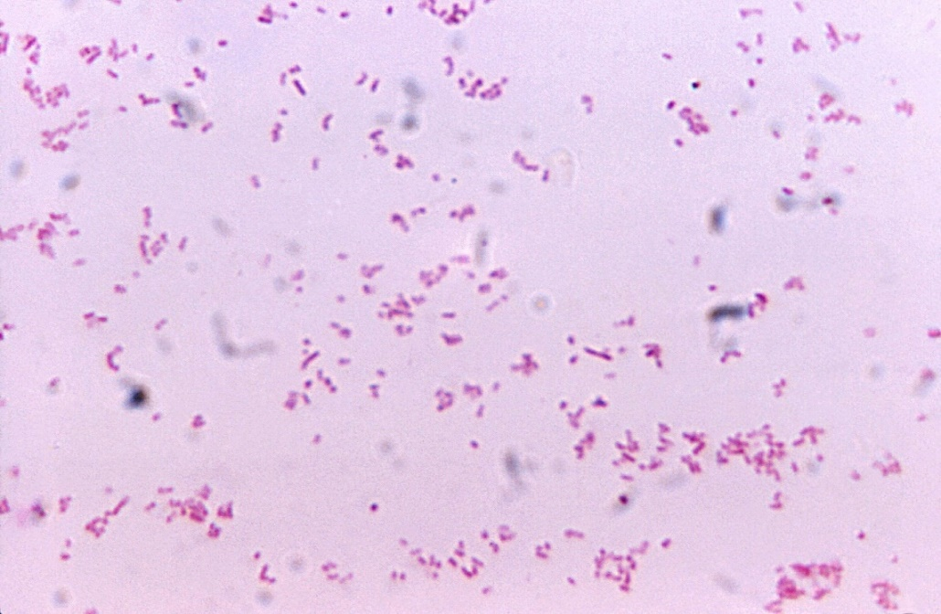
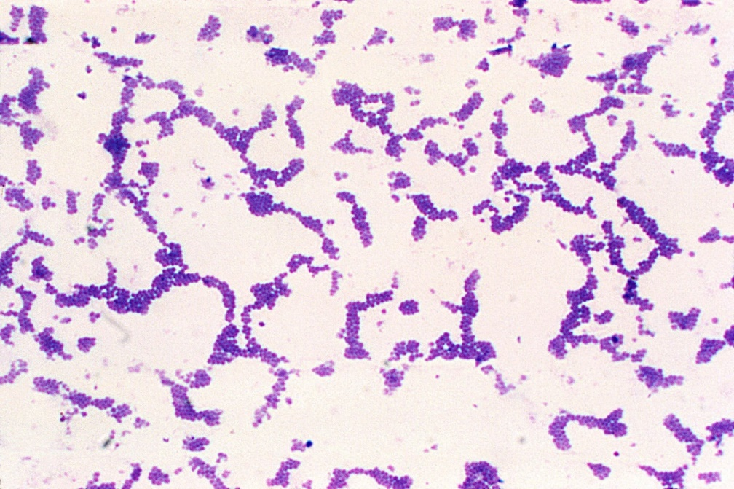
Gramfarging
en viktig metode i medisinsk bakteriologi
brukes til å få mer informasjon om bakteriene slik at behandlingen kan bli mest mulig treffsikker
skiller mellom gram-negative (G-) og gram-positive (G+) bakterier
gram-negative bakterier fremstår som rødfargede ved gramfarging fordi celleveggen består av flere lag og tar ikke så lett til seg farge
gram-positive bakterier fremstår som blåfargede ved gramfarging på grunn av at de har en cellevegg som lett tar til seg farge

Slide 32
To hovedgrupper bakterier
Noen av de mest vanlige G+ og G- bakterier, og hvilke sykdommer de kan føre til:

Slide 33
Melding fra laboratoriet:
Det er funnet gram-positive bakterier i prøvene fra pasienten.

Slide 34
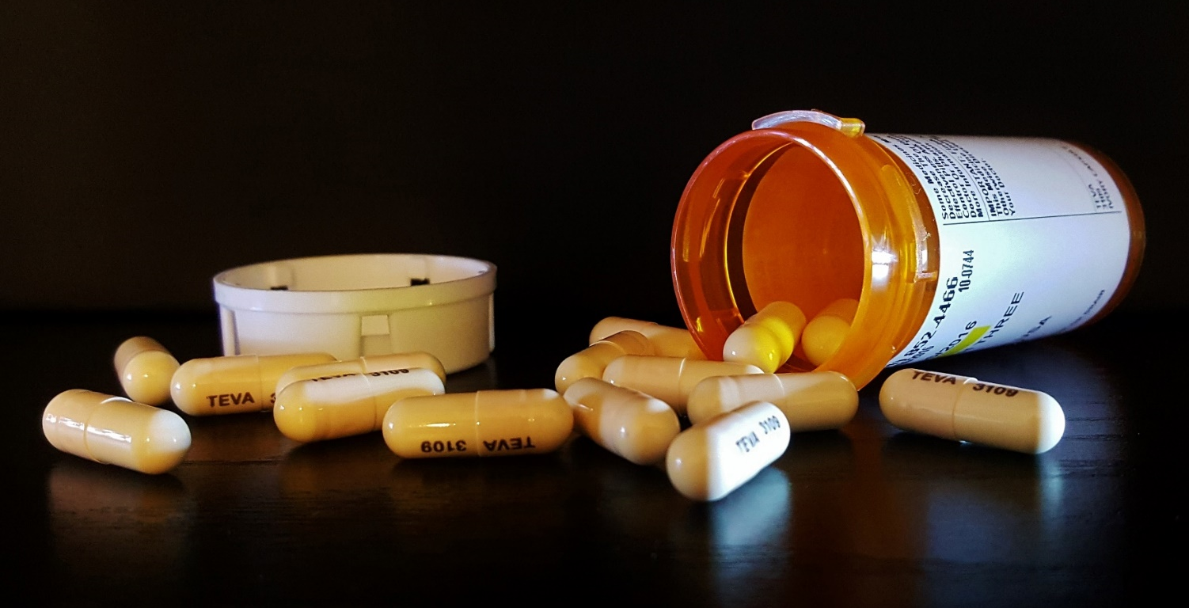
Økt 5
Pasienten har ringt inn en melding på telefonsvareren:
«Hei, det er Greta Garberg som ringer. I dag leste jeg i avisen om noe som heter multiresistente bakterier, at de var kjempefarlige og vanskelige å bli frisk av. Jeg ble så bekymra, fordi jeg lurer på om det er en multiresistent bakterie jeg har fått. For to måneder siden var jeg i Hellas, og da hadde jeg en urinveisinfeksjon. Men den gikk heldigvis ganske raskt over fordi jeg fikk kjøpt antibiotika på apoteket. Jeg husker ikke hva slags antibiotika dette var, men den skulle passe til mange ulike infeksjoner.»

Slide 35
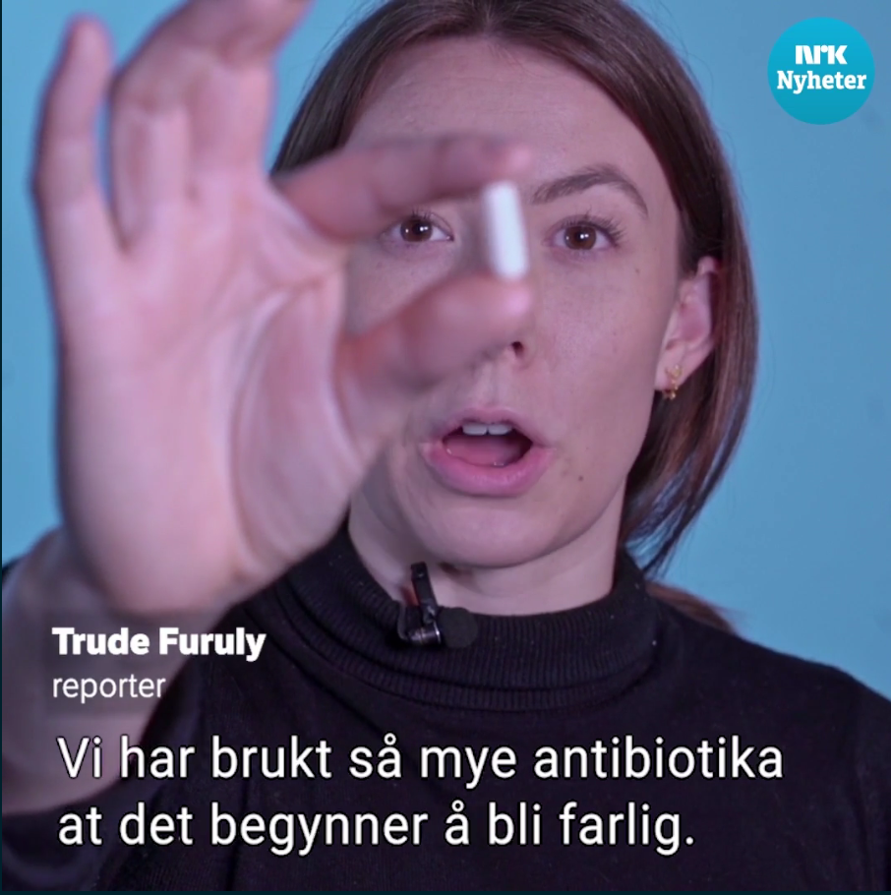
Antibiotikaresistente bakterier
Se filmen fra NRK nyheter.
Leseoppdrag:
Hva kan man gjøre for å unngå antibiotikaresistente bakterier?

Slide 36
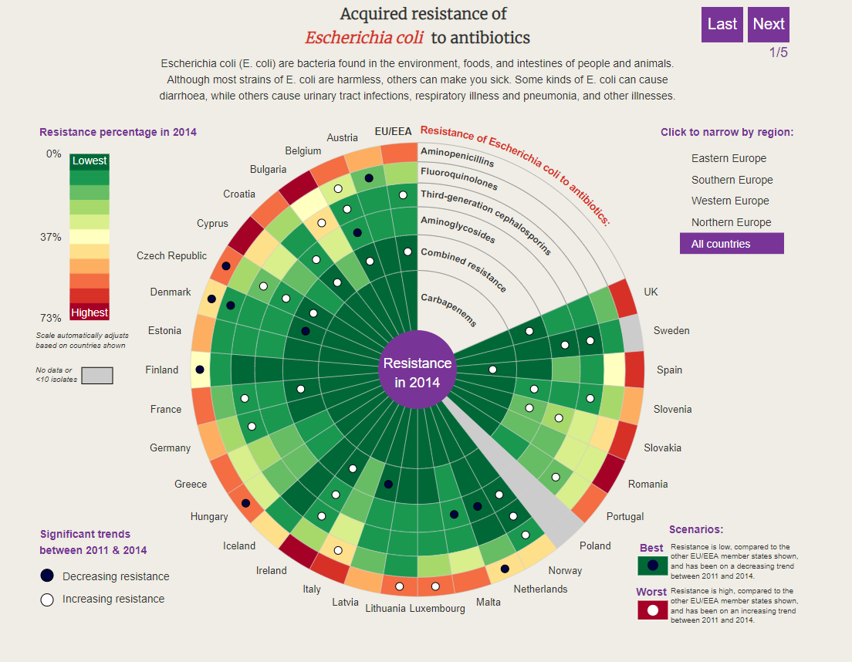
Antibiotikaresistente bakterier
På denne animasjonen av antibiotikaresistens i Europa kan vi sammenligne de ulike landenes prosentandel av resistens for ulike typer bakterier: https://s3-eu-west-1.amazonaws.com/nesta-data/amr/index.html
Velg bakterien Escherichia coli (1)
Velg alle land
Studer fargekodene på antibiotikatypen Aminopenicillins (den ytterste ringen) for Norge og Italia

Slide 37
Antibiotikaresistente bakterier
Studer fargekodene på antibiotikatypen Aminopenicillins for Norge og Italia
Hvor stor prosentandel har resistens mot antibiotikaen Aminopenicillins i Norge og Italia?
Er andelen økende eller avtakende?
Hvorfor tror dere at forskjellene er så store?
NHI – E. coli, forebygging

Slide 38
Antibiotikaresistente bakterier
Velg et annet land du vil sammenligne Norge med, og en bakterietype (det er fem ulike å velge mellom)
Studer fargekodene og finn likheter og forskjeller på Norge og andre land.
Hva gjør Norge riktig med hensyn på å hindre antibiotikaresistens?

Slide 39
Økt 6
Melding fra laboratoriet:
Pasientens prøve inneholder ikke antibiotikaresistente bakterier.
Forbered og gjennomfør møte med pasienten.

Slide 40
Litteraturliste/referanser
Jessica Lönn-Stensrud (2016). Bakterienes forunderlige verden. Oslo: Universitetsforlaget.
Norsk Helseinformatikk, www.nhi.no
Folkehelseinstituttet, www.fhi.no
NEL https://legehandboka.no/handboken/kliniske-kapitler/infeksjoner/pasientinformasjon/om-infeksjoner/immunsystemet/
https://www.mn.uio.no/ibv/tjenester/kunnskap/plantefys/leksikon/g/gramfa.html

